Slide 1
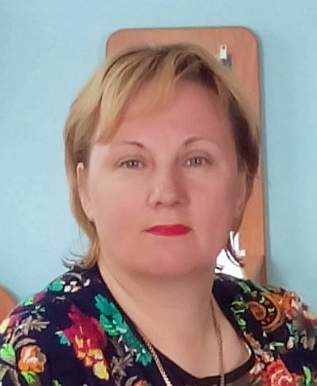
Муниципальное дошкольное образовательное казенное учреждение детский сад «Чайка»
 | Портфолио Воспитателя Нагаи Надежде Ивановне

Slide 2
Содержание.
1 2 3 4 5 6 7 | Информационная карта Эссе педагога Педагогическое кредо Сведения об образовании Поощрения и награды Формы работы с родителями Занятия ,праздники детей

Slide 3
Информационная карта Нагаи Надежда Ивановна Дата рождения: 2 мая1972 года Образование: среднее специальное. Петропавловск-Камчатский Педагогическое училище. Место работы: МДОКУ детский сад «Чайка» Занимающая должность: воспитатель. Стаж работы: 1) общий стаж – 20лет; 2)По специальности –6 лет;

Slide 4
Эссе Первая главная задача воспитателя – обеспечить психологический комфорт каждому ребенку. Среди важнейших средств воспитания на первом месте – личный пример педагога и его слово. Воспитатель сам должен быть воспитан. Я люблю свою профессию за то ,что вместе с детьми расту, развиваюсь. Каждый день я с радостью бегу в детский сад, знаю что меня там ждут мои жизнерадостные детишки. Я воспитатель и этим горжусь. Каким же должен быть воспитатель? Во-первых – обладать личностными качествами, чтобы успешно работать с детьми Во-вторых – обладать профессиональным мастерством, чтобы сформировать всесторонне развитую личность, творческую, активную, обладающую высокими нравственными качествами. Если в детском саду дети растут в атмосфере доброжелательности, то дети будут расти спокойными, веселыми. Если будем грубы, раздражительны, говорить в форме приказа, то и дети с большой легкостью будут воспринимать эту манеру поведения.

Slide 5
Мое педагогическая кредо :
Пускай мне не суждено совершить подвиг, но я горжусь тем, что люди мне доверили самое дорогое-своих детей!
Моё жизненное кредо: Вперёд, только вперёд!

Slide 6
Образование Среднее специальное Педагогическое училище Г.Петропавловск-Камчатский ул.Бохняка,13 Специальность:Воспитатель.

Slide 7
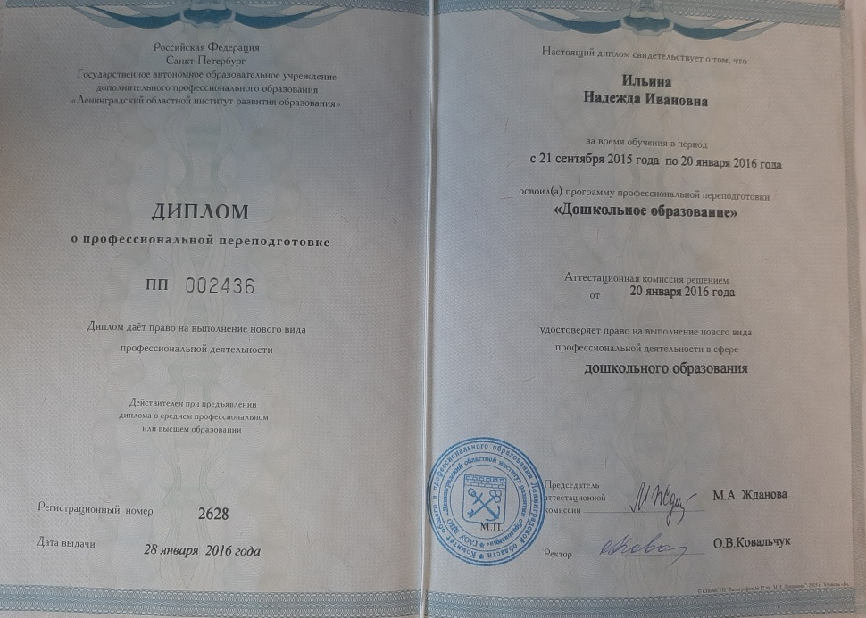
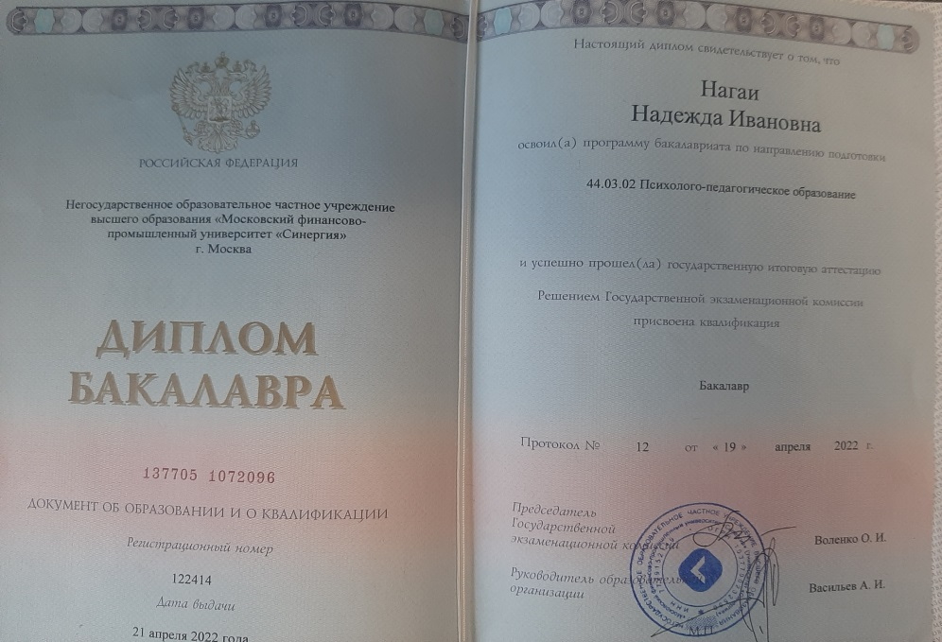
Образование

Slide 8
Поощрения и награды
Год | Наименование награды
2021г. 2022г. 2020г. 2020г. 2016г. | Почетная грамота администрации главы Соболевского района «За многолетний успешный педагогический труд, большой личный вклад за воспитание детей». Благодарственное письмо Сертификат Грамота Администрации МДОКУ» Чайка» Диплом Куратора

Slide 9
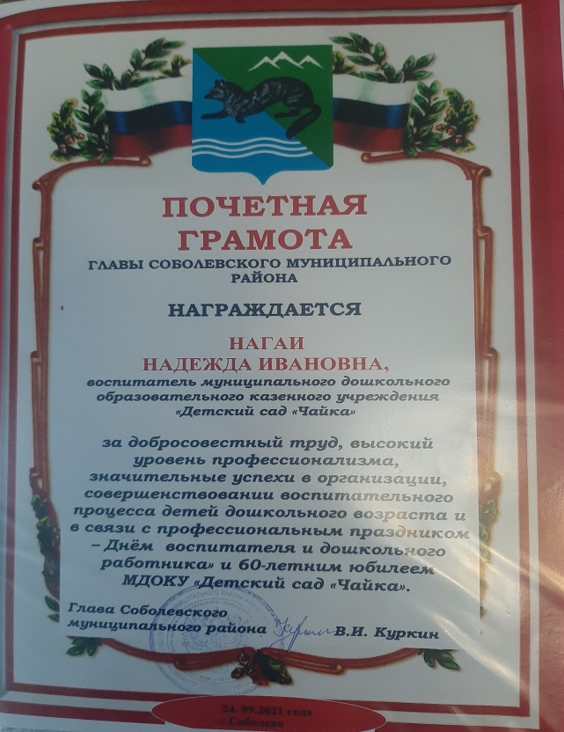
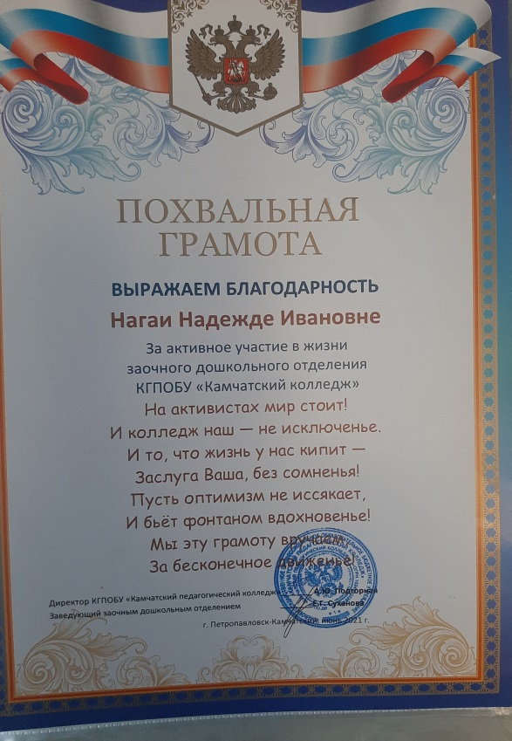
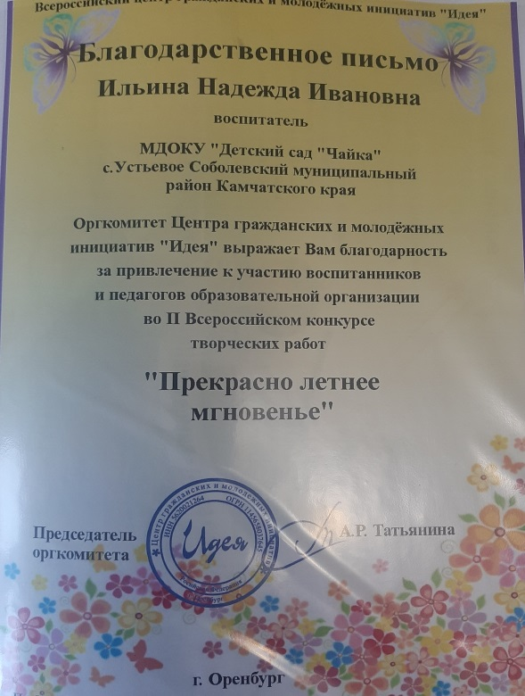
Грамоты

Slide 10
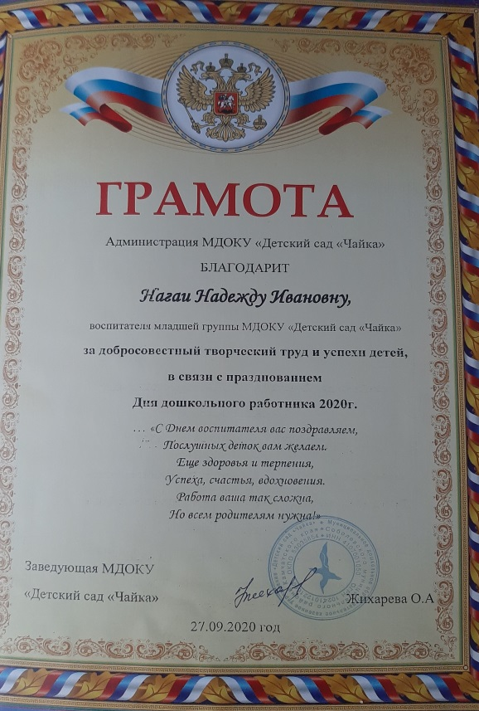
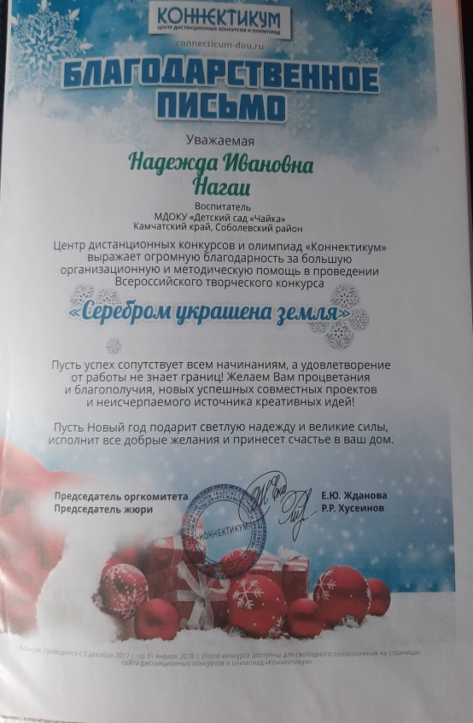
Грамоты

Slide 11
Формы работы с родителями
Презентации
Наглядная информация
Родительские собрания
Совместные праздники и досуги
Беседы
Консультации

Slide 12
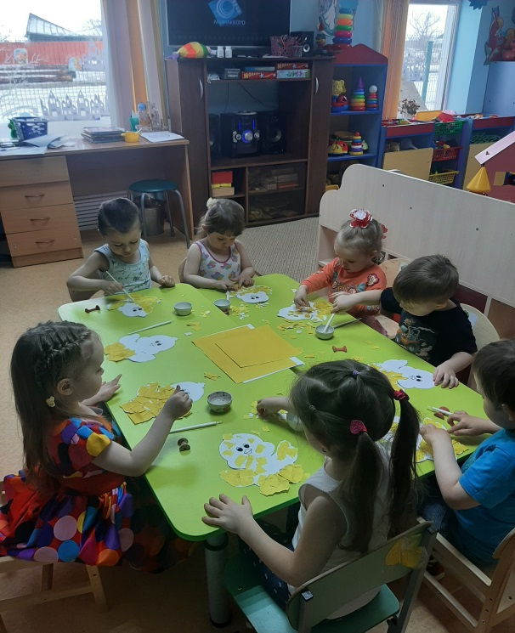
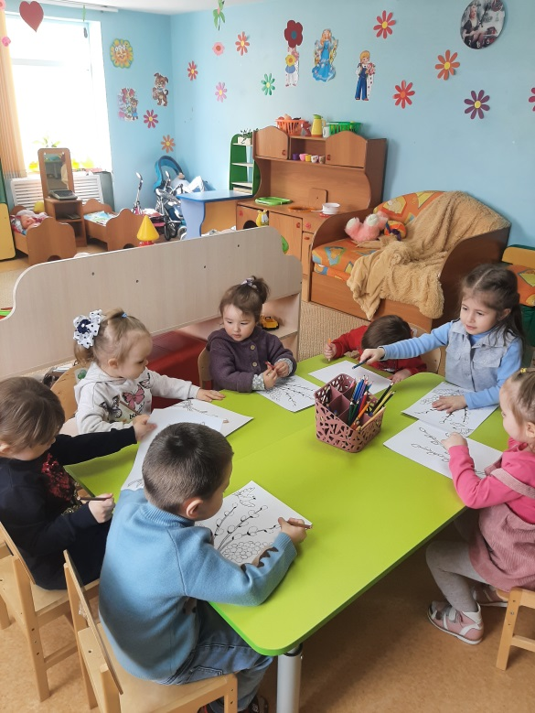
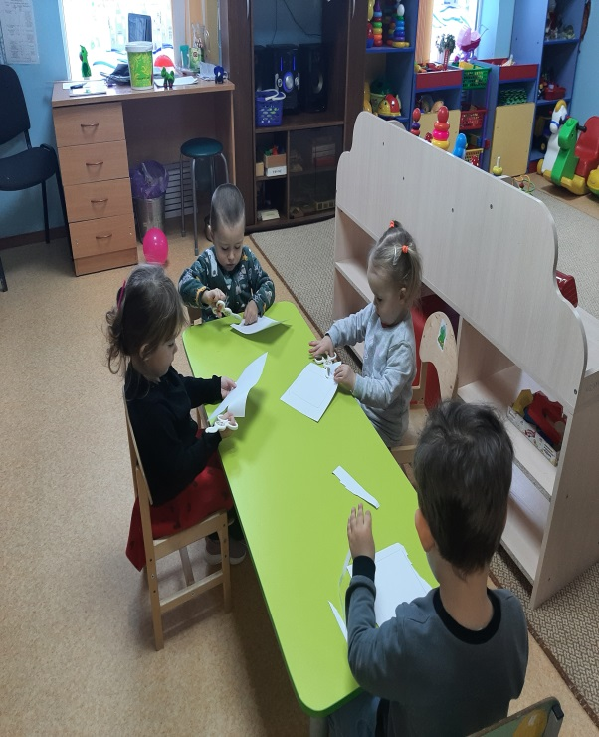

Slide 13
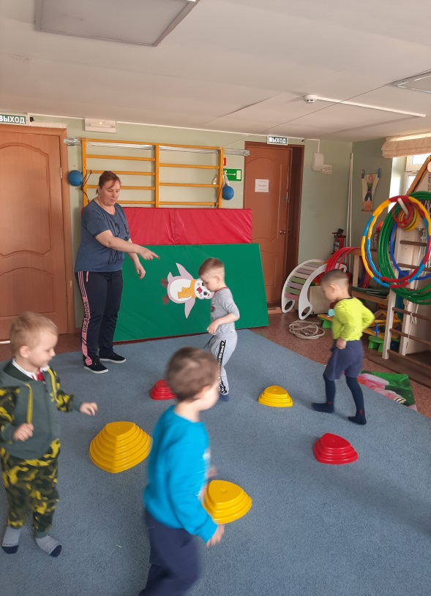
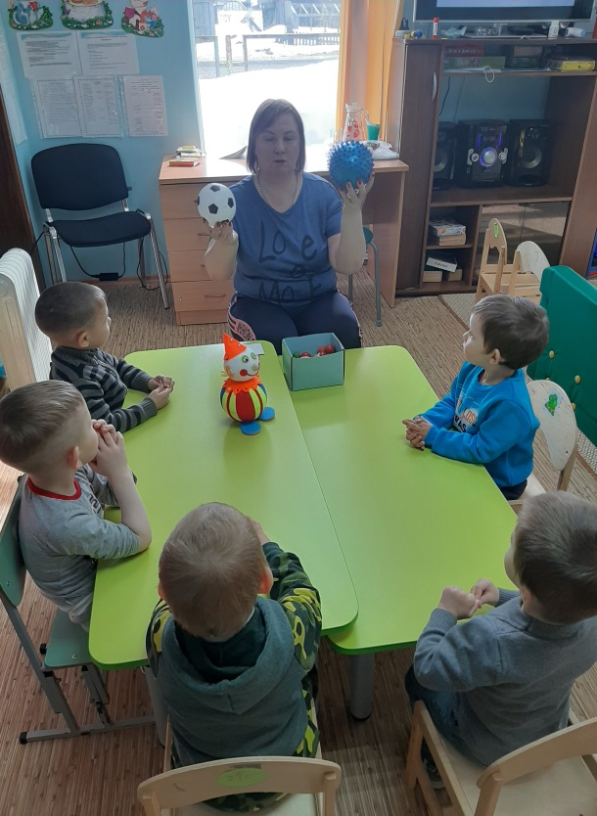
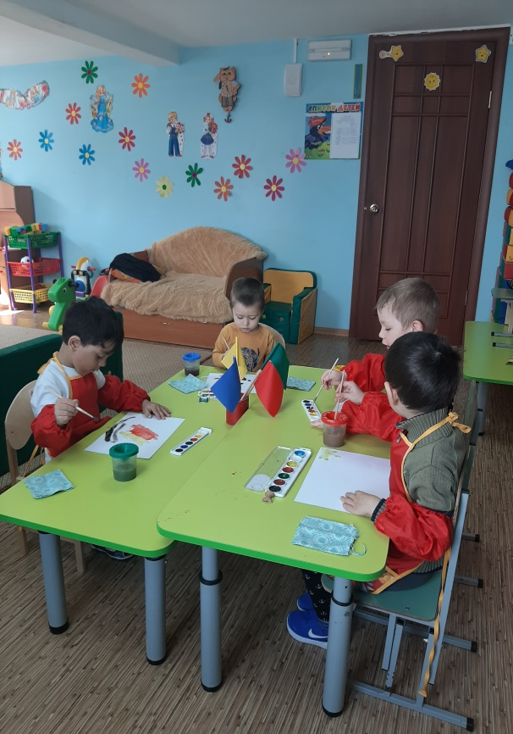

Slide 14
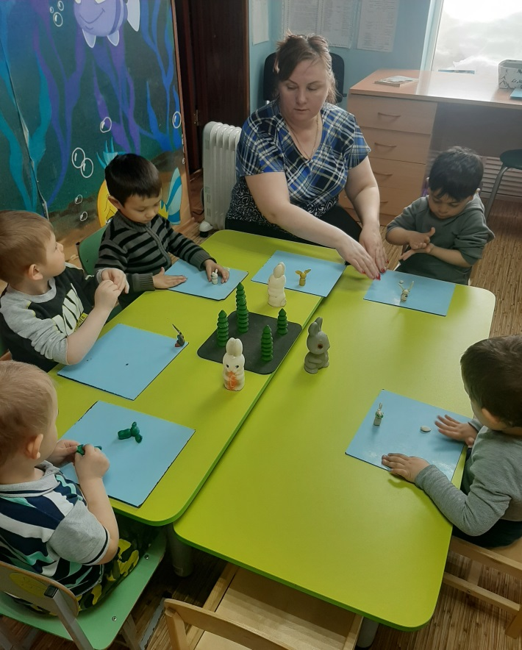
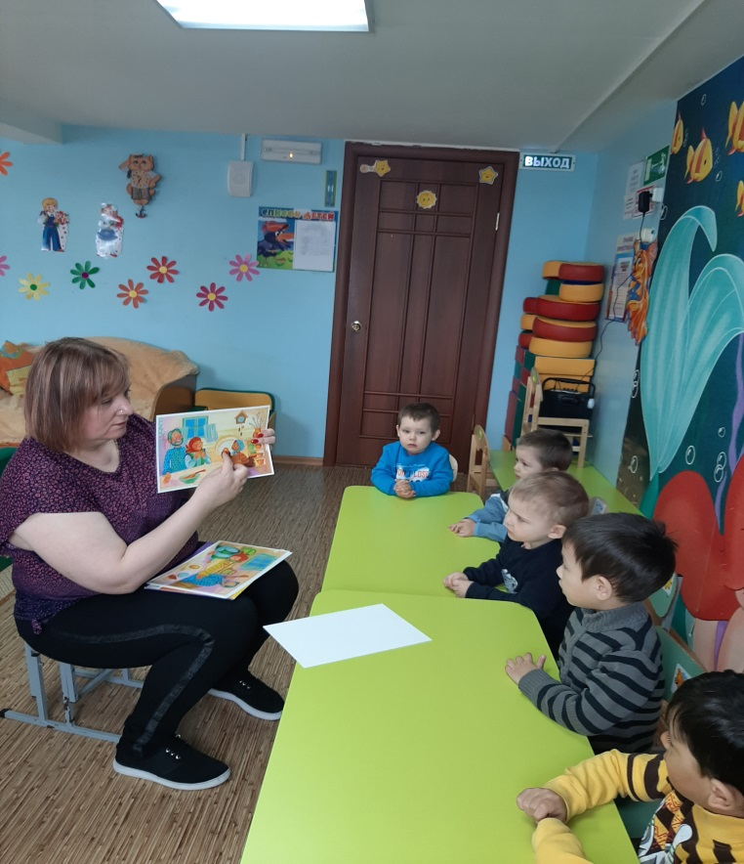

Slide 15
Спасибо за внимание!

